Slide 1
Journées de l’enseignement supérieur
Atelier
Mieux connaitre les formations universitaires

Slide 2
Qu’est-ce qu’une Licence?
Arrêté du 30 juillet 2018 relatif au diplôme national de licence
Acquisition d’un socle de connaissances et de compétences dans un champ disciplinaire ou pluridisciplinaire :
- connaissances et compétences dans la discipline principale et disciplines d’ouverture (culture générale)
- compétences linguistiques (certification de niveau obtenu délivrée en fin de licence)
- compétences transversales (analyse, synthèse, expression écrite et orale, travail individuel et collectif, conduite de projets, repérage et exploitation de ressources documentaires, compétences numériques, traitement de l’information et des données)
- compétences technologiques, préprofessionnelles et professionnelles (connaissances des champs de métiers, possibilité de stage)

Slide 3
Qu’est-ce qu’une Licence?
Arrêté du 30 juillet 2018 relatif au diplôme national de licence
Choix de parcours qui permet une spécialisation progressive de l’étudiant
Personnalisation des parcours de formation avec des dispositifs d’accompagnement pédagogique qui tiennent compte de la diversité et des spécificités des public étudiants (FI et FC) => accompagnement à la réussite
Passerelles internes à l’établissement d’origine et externes vers d’autres établissements (conventions)

Slide 4
Qu’est-ce qu’être étudiant en licence ?
À chaque semestre, l’étudiant choisit une partie des enseignements suivis (parmi les unités d’enseignement (UE) optionnelles).
Dans certaines formations, il choisit également un « Parcours » dès la première année ou les années suivantes.
La présence est requise à tous les enseignements que ce soit les cours magistraux, les travaux dirigés (groupe de 35 étudiants maximum) ou les travaux pratiques ou cours de langues (groupe de 24 étudiants maximum) et qu’ils dépendent d’UE obligatoires ou UE optionnelles.
Il est nécessaire de fournir un travail personnel régulier en dehors des 25h hebdomadaires (en moyenne) de temps de face à face pédagogique :
Reprendre ses notes de cours et/ou prendre connaissance des cours mis à disposition sur la plate-forme d’enseignement en ligne
Mener des recherches documentaires
Réaliser individuellement ou en groupe des exercices et travaux
Dans certaines formations, l’évaluation est réalisée en contrôle continu sur toute ou partie des UE.

Slide 5
Qu’est-ce qu’être étudiant ?
Être étudiant c’est aussi bénéficier :
d’un accompagnement personnalisé par les équipes pédagogiques et les services d’orientation et de médecine préventive
de la prise en compte de ses spécificités (étudiants en situation de handicap, sportifs de haut niveau, artistes, travailleurs …)
de la mise à disposition de nombreuses ressources (bibliothèques universitaires et bases de données numériques, plate-forme d’enseignement en ligne, espace numérique de travail, …)
de la possibilité de participer à une mobilité à l’étranger durant ses études et de rencontrer de nombreux étudiants étrangers accueillis chaque année
d’une large offre de pratiques sportives et d’événements culturels (concerts, spectacles vivants, ciné-club…) et scientifiques (animations, cafés des sciences…)

Slide 6
Pourquoi une recherche d’information ciblée?
Ouvrir ses choix et diversifier ses vœux : élaborer des stratégies complémentaires ou alternatives
Découvrir des formations qui pourraient être adaptées à son projet d’orientation
S’assurer que la formation correspond à ses critères de décision (intérêt pour les disciplines enseignées, possibilité de départ à l’étranger, attrait pour les débouchés professionnels, …)

Slide 7
Comment mieux connaître les formations?
Les modalités d’accès à la formation
les attendus des formations et les qualités requises
les capacités d’accueil
Les modalités de formation
la durée de la formation et volume horaire
les effectifs
l’organisation des cours (CM, TD, TP, stages et projets)
le lieu de formation (campus, services et logements de proximité)
Les contenus de formation
le détail des programmes pour comprendre la spécificité et la richesse des différents parcours proposés dès la première année ou les années suivantes
notamment, cours proposés en UE optionnelles et UE libres, possibilité d’une mobilité à l’étranger …

Slide 8
Comment mieux connaître les formations?
Les perspectives à l’issue de la formation
la poursuite d’études
les débouchés professionnels
Mais aussi quelques indicateurs
la réussite en fonction de baccalauréat des promotions précédentes
les taux d’insertion professionnelle et les répertoires des métiers occupés des anciens diplômés

Slide 9
Je m’informe sur les formations
Je m’informe
sur les
FORMATIONS
DOCUMENTATION
RENCONTRES
FICHES FORMATIONS FICHES DIPLÔMES
PLAQUETTES / MAQUETTES
Informations institutionnelles
Objectifs et compétences à acquérir, contenu et organisation des enseignements, attendus, critères d’admission, poursuites d’études, débouchés...
Où ?
Site lycéen UB
Pages web UBM
Pages web UPPA
Rubrique des fiches formation sur Parcoursup
ÉTUDIANTS
Où ?
FORUMS / SEMAINES DE L’ORIENTATION dans les lycées
SALONS
JOURNÉES PORTES OUVERTES
RÉSEAUX SOCIAUX
ENSEIGNANTS
Où ?
FORUMS / SEMAINES DE L’ORIENTATION dans les lycées
SALONS
JOURNÉES PORTES OUVERTES
MAILS
ENTRETIENS
AUTRES PERSONNELS
Service Phase (UB) / Pôle Handicap (UBM) / Mission Handicap (UPPA)
SUIO (services universitaires d’information et d’orientation) UB / UBM / UPPA
Où ?
JOURNÉES PORTES OUVERTES
MAIL / TEL.
EXPÉRIENCES
Immersion
UB / UBM / UPPA
Visite des campus
Visites guidées et visites virtuelles
UPPA
DONNÉES STATS
Admission, réussite aux examens, devenir des diplômés...
Ces différentes sources d’information sont complémentaires
Notes:
+ visites guidées et visites virtuelles des campus

Slide 10
Illustration UB : CMI
Illustration UBM : Géographie
Illustration UPPA : licences de droit et/ou d’informatique

Slide 11
Cursus master en ingénierie (CMI) : Définition
• Formation en cinq ans (licence et master renforcés) à accès sélectif
Proposée par 28 Universités françaises regroupées dans le cadre du réseau FIGURE (Formation à l'InGénierie par des Universités de Recherche).
Le réseau couvre tous les domaines de l'ingénierie et prépare l'intégration de ses étudiants au sein d'entreprises innovantes (grands groupes, PME, start-up, ...) ou dans les laboratoires de recherche.
Formation enrichie de 20% avec une ouverture sur les sciences humaines et sociales
• Dès la première année et à chaque semestre, cette formation consacre une part
importante aux projets et aux stages ainsi qu'aux activités de mise en situation
spécifiques, alliant spécialité scientifique et développement personnel.
• Formations adossées à des laboratoires de recherche reconnus au niveau national et
international et fortement impliqués dans des partenariats avec des entreprises.
Une mobilité internationale (stages ou semestre d'études) fait partie
intégrante du cursus.

Slide 12
Cursus master en ingénierie (CMI) : Parcours et capacités d’accueil
Mention | Parcours | Capacité d’accueil 2019-2020 | 2018-2019
 |  |  | Nb de places | Nb de candidats
Mathématiques ou Informatique | CMI - Ingénierie de la statistique et informatique (ISI) | 10 | 10 | 119
Mathématiques ou Informatique | CMI - Optimisation mathématique et algorithmes pour l'aide à la décision (OPTIM) | 10 | 10 | 86
Physique | CMI - Physique : rayonnements et instrumentation (RI) | 10 | 10 | 52
Sciences de la terre | CMI - Ingénierie géologique et civile (Igéoc) | 10 | 10 | 81
Sciences pour l'ingénieur | CMI – Ingénierie et maintenance des systèmes pour l’aéronautique et les transports (IMSAT) | 60 | 60 | 498
Sciences pour l'ingénieur | CMI - Mécanique, Génie civil et énergétique (MGCE) | 30 | 30 | 511

Slide 13
Cursus master en ingénierie (CMI) :
ISI - Ingénierie de la statistique et informatique
Forme des Data Scientists à la pointe dans la gestion de bases de données massives, l'analyse de données en grande dimension, l'apprentissage statistique, le stockage de données et calculs sur des serveurs informatiques distants en réseau, l'extraction d'indicateurs concrets pour l'élaboration de stratégies dans les entreprises, et la connaissance des secteurs industriels et des domaines d'applications de la science des données.
Secteurs : grande distribution, Internet et e-commerce, banque, assurance , finance, transport, énergie, , biomédical , santé.
Métiers : chargé d'études en statistique et en informatique, expert en statistique décisionnelle, expert en statistique et informatique pour l'aide à la décision et le management, responsable des données en entreprise.
 https://uf-mi.u-bordeaux.fr/sites/cmi-isi/
OPTIM - Optimisation mathématique et algorithmes pour l'aide à la décision
A l'interface des mathématiques et de l'informatique, conception et mise en œuvre d'algorithmes pour définir les meilleures stratégies et optimiser l'utilisation des ressources. Métiers : expert en optimisation Secteurs : énergie, logistique et transport, santé, services, ...
 https://uf-mi.u-bordeaux.fr/sites/optim/

Slide 14
Cursus master en ingénierie (CMI) :
RI - Physique : Rayonnements et instrumentation
Les domaines visés sont ceux de l'instrumentation physique dans les domaines de l'optique, la physique des lasers et la physique nucléaire. Cela inclut une spécialisation en production, détection et modélisation de rayonnements de différentes natures ainsi que de leur utilisation dans les applications industrielles et médicales.
Métiers : ingénieur d'études scientifiques ou de recherche fondamentale, cadre technique, cadre
dirigeant dans des entreprises (PMI-PME ou grands groupes) axées sur l'innovation technologique.
Secteurs : instrumentation physique, nucléaire, lasers et de l'optique. Poursuite en doctorat possible.
 https://physique.u-bordeaux.fr/Nos-Formations/Cursus-Master-Ingenierie-CMI-Physique-rayonnements-et-instrumentation
Igéoc- Ingénierie géologique et civile
Les domaines visés sont les domaines des géosciences appliquées en lien avec le génie civil, permettant de s'intéresser à des problématiques relevant de la géotechnique, de la géophysique et de l'hydrogéologie pour évaluer les conséquences potentielles des projets d'aménagement sur l'environnement et le patrimoine.
Domaines : interaction des sites et des ouvrages avec leur environnement, géotechnique et aménagement de site, gestion des risques naturels.
Métiers : géologue modélisateur, géophysicien, hydrogéologue, Ingénieur(e) du BTP, ingénieur(e) en infrastructures et bâtis, chef de projet ingénierie
publique, chargé de la gestion de la ressource en eau, chercheur en en sciences de la de terre.
 https://terre-environnement.u-bordeaux.fr/Formations/Cursus-Master-en-Ingenierie

Slide 15
Cursus master en ingénierie (CMI) :
IMSAT - Ingénierie et maintenance des systèmes pour l’aéronautique et les transports
Forme aux métiers d'ingénieur spécialiste innovant en maintenance des systèmes pour l'aéronautique et les transports.
3 parcours possibles :
Systèmes embarqués :
Métiers : ingénieur équipementier en systèmes embarqués et réseaux locaux, ingénieur technologue pour le suivi et la production d'équipements électroniques, ingénieur mesure, test et contrôle
Maintenance aéronautique avionique ou structure :
Métiers : Constructeur, équipementier, société de services (ingénieur bureau d'études, ingénieur documentation technique, ingénieur support client), centre de Maintenance (responsable, ingénieur bureau technique), compagnie aérienne (ingénieur suivi de navigabilité, ingénieur gestion de configuration)
Structures composites :
Métiers : ingénieur en conception des pièces et choix des procédés de fabrication, ingénieur processus de fabrication, chef de projet.
Poursuites d'études possibles : doctorat , mastères spécialisés, notamment avec notre partenaire l'ENAC à Toulouse.
 https://ima.u-bordeaux.fr/Nos-formations/Cursus-Master-en-Ingenierie-IMSAT

Slide 16
Cursus master en ingénierie (CMI) :
MGCE - Mécanique, Génie civil et énergétique
Vise à former aux fonctions d'ingénieur en Génie Mécanique, Génie Civil ou Mécanique et Energétique tout en dispensant une ouverture à la recherche et à l'innovation.
3 parcours possibles :
Génie Mécanique :
Secteurs : Aéronautique, Spatial, Défense, Automobile, Ferroviaire, Biomédical
Métiers : ingénieur conception, ingénieur tolérancement géométrique, ingénieur industrialisation, ingénieur fabrication
Génie Civil :
Secteurs : Bâtiment, Travaux Publics
Métiers : ingénieur en bureau d'étude technique ou de contrôle, ingénieur méthodes d'exécution, ingénieur organisation et planification, Ingénieur travaux
Mécanique et Energétique :
Secteurs : Aéronautique, Transport, Energie, Défense
Métiers : ingénieur calcul, ingénieur énergétique industrielle, ingénieur génie climatique)

Slide 17
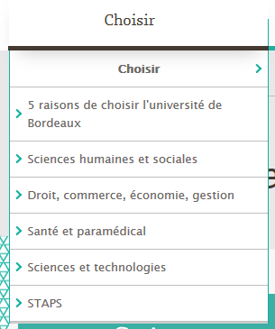
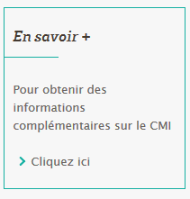
Cursus master en ingénierie (CMI) : Programmes détaillés
jechoisis.u-bordeaux.fr

Slide 18
Cursus master en ingénierie (CMI) : Connaître les attendus, caractéristiques de la formation, éléments pour l’examen du dossier

Slide 19
Cursus master en ingénierie (CMI) : Connaître les débouchés
www.u-bordeaux.fr/Formation/Enquetes-et-statistiques/Insertion-professionnelle

Slide 20
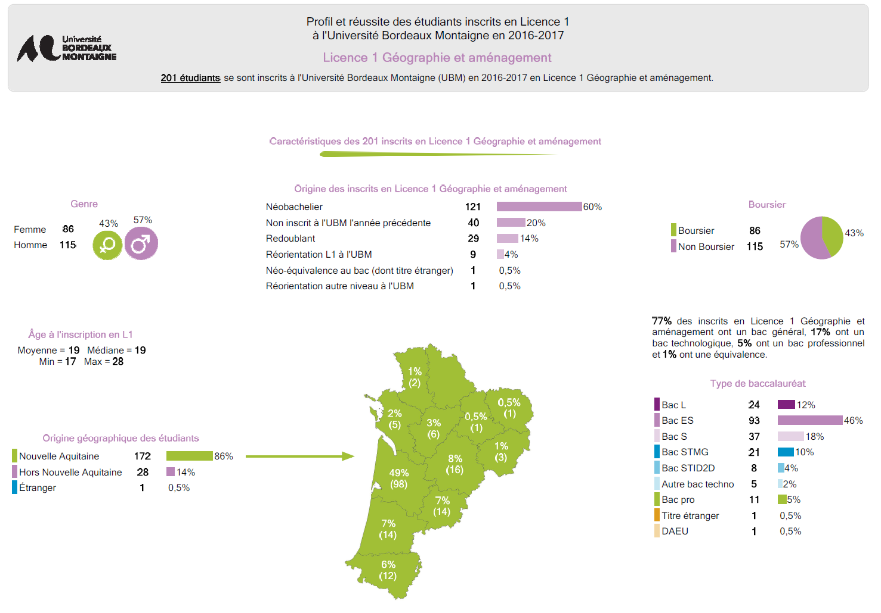
Accès et réussite / Géographie

Slide 21
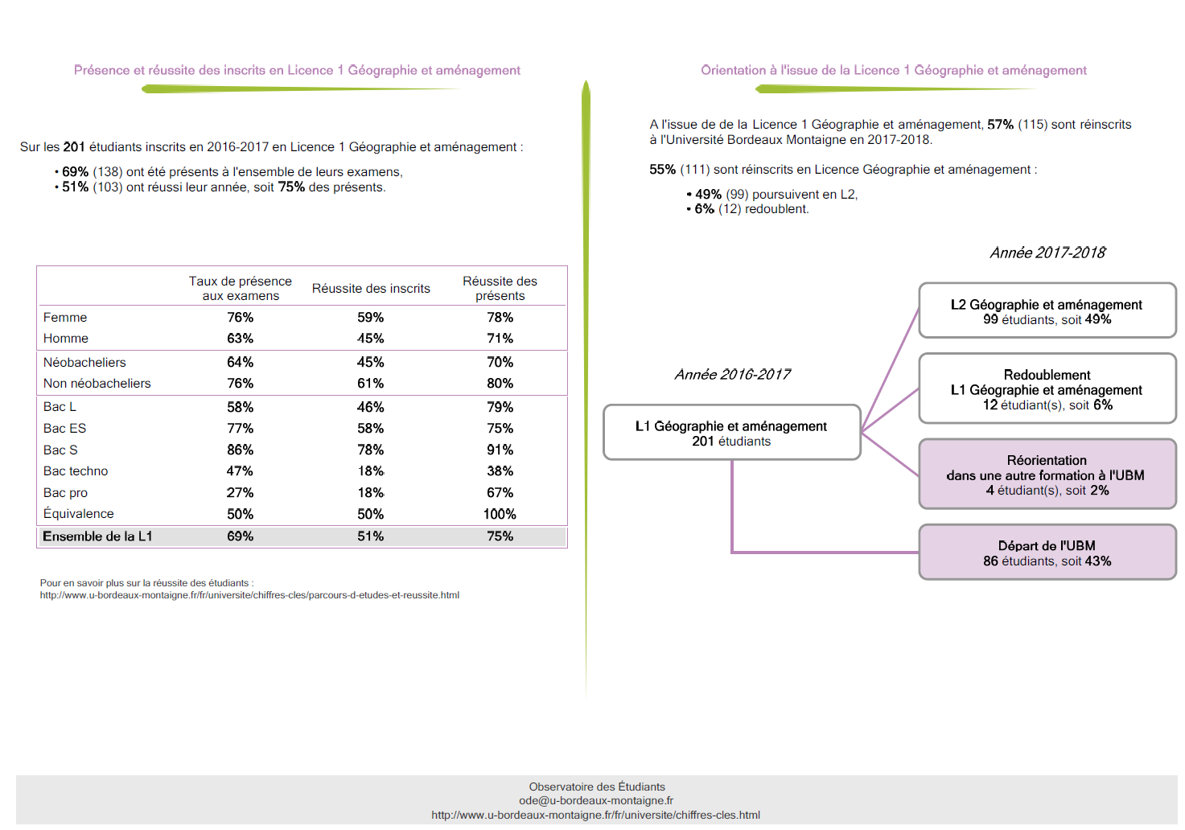
Accès et réussite / Géographie

Slide 22
Spécificités pédagogiques / Géographie
La licence géographie et aménagement permet d’acquérir les connaissances de base de la discipline à travers des enseignements disciplinaires et une présence conséquente sur le terrain.
Débouchés: métiers de la recherche ou aux métiers de l’environnement, de l’aménagement et du développement des territoires ou plus classiquement de l’enseignement.
Licence 3 : Sorties terrain par groupe de TD
Mise en place progressive du contrôle continu intégral
Adaptation au rythme des étudiants, groupes de remédiation, méthodologie enrichie, tutorat renforcé, module « métier de l’étudiant ».

Slide 23
Spécificités pédagogiques / Géographie
Pour se spécialiser progressivement dans chacun de ces métiers, la 3ème année de licence offre deux parcours :
Géographie et Aménagement Environnement Ressources (GAER)
Géographie sociale et politique, Développement du Territoire (GspDT).
Chacun de ces parcours permet à travers sa spécialité d’aborder les nouveaux enjeux des systèmes complexes de l’échelle locale à l’échelle globale.
Les deux parcours sont eux-mêmes subdivisés chacun en deux options : « Géographie de l’Aménagement et de l’Environnement » et « Gestion Environnementale des Ressources » pour le parcours GAER ;
et « Géographie Sociale, Culturelle et Politique » et « Géographie du Développement des Territoires » pour le parcours GspDT.

Slide 24
Spécificités pédagogiques / Géographie
La formation est structurée en blocs de compétences :
bloc disciplinaire.
Ce bloc pluridisciplinaire comprend un minimum de 2 disciplines fondamentales dont au moins une est propre (UE majeure) au domaine visé par la formation;
bloc "Complément de formation" ou pré-spécialisation.
Il comprend le plus souvent des enseignements méthodologiques, de culture générale ou de pré-spécialisation;
bloc Compétences transversales.
Ce bloc comprend 1 UE Langue vivante étrangère du Semestre 2 au Semestre 6 – sauf mentions LLCER, LEA et formations comprenant une langue au niveau du choix de parcours-type (ex : infocom-anglais),
1 UE Compétences transversales (comprenant du Projet Professionnel de l'Étudiant (PPE), des compétences numériques, de la documentation) du Semestre 1 au Semestre 6
Spécialisation progressive sous forme de parcours types :
Les parcours types sont conçus de manière à permettre aux étudiants d’élaborer progressivement leur projet personnel et professionnel en favorisant leur orientation et leur spécialisation au fur et à mesure de l’avancée dans le cursus. Les étudiants ont ainsi la possibilité, en cours de cycle de licence et au plus tard à la fin du semestre 4, de modifier leur choix de "spécialisation" en gardant le bénéfice des crédits ECTS acquis.

Slide 25
Spécificités pédagogiques / Géographie
Licence 1re année Il s’agit d’une année composée d’enseignements spécifiques aux fondamentaux de la géographie (humaine, physique, régionale, politique), mais aussi d’enseignements plus transversaux ou méthodologiques. Enfin des cours d’ouverture rendent possible une réorientation vers la licence d’Histoire . Licence 2e année Cette année affirme la spécialisation vers les enseignements fondamentaux, à la fois disciplinaires et méthodologiques de la géographie. Elle permet néanmoins de conserver une possible réorientation vers la mention « Histoire ». Elle offre également des compléments de formation qui peuvent permettre aux étudiants de s’orienter vers la licence AUDTD et la licence professionnelle VAMTR.
Licence 3e année C’est l’aboutissement de la première étape de formation. Elle propose 2 parcours spécifiques déclinés chacun en 2 options.

Slide 26
Ressources à disposition

Slide 27
Information en ligne
Contenus d’information
adaptés aux lycéens, pages web/Accès profil « Lycéens » ou « Futurs étudiants »
Attendus des formations
https://jechoisis.u-bordeaux.fr
www.u-bordeaux-montaigne.fr
www.univ-pau.fr
Chiffres clés : réussite, insertion professionnelle / Observatoires des parcours étudiants :
-https://www.u-bordeaux.fr/Formation/Enquetes-et-statistiques
http://www.u-bordeaux-montaigne.fr/fr/universite/chiffres-cles.html

Slide 28
Services universitaires d’information et d’orientation
- Sciences et technologies
Espace Orientation Carrières Talence
Tel : 05 40 00 63 71
orientation-carrieres.talence@u-bordeaux.fr
Santé, STAPS, SHS(Psycho/Socio)
Espace Orientation Carrières Bordeaux
Tel : 05 57 57 13 81
orientation-carrieres.bordeaux@u-bordeaux.fr

Slide 29
Services universitaires d’information et d’orientation
Droit,AES,Economie,Gestion
Espace Orientation Carrières Pessac
Tel : 05 56 84 85 49
orientation-carrieres.pessac@u-bordeaux.fr
Lettres,Langues,Arts,Sc.Humaines,InfoCom
Direction orientation stages insertion professionnelle
Tel : 05 57 12 45 00
posip@u-bordeaux-montaigne.fr

Slide 30
Services universitaires d’information et d’orientation
Sciences et technologies, Lettres, Langues, Sc.Humaines, Sport, Droit, Eco, Gestion
SCUIO-IP
Tel : 05 59 40 70 90
scuio-ip@univ-pau.fr

